Slide 1
ENTEGRE ÇEVRE BİLGİ SİSTEMİ (EÇBS)
KAYIT İŞLEMLERİ
Akın TAŞAN
Çevre Mühendisi
Batman Çevre ve Şehircilik İl Müdürlüğü

Slide 2
EÇBS’ de Firma/Kurum Kaydı Oluşturma
Kurumda yetki verilen kişi https://ecbs.cevre.gov.tr/ sayfasından T.C. Kimlik Numarasını ve E-Devlet şifresini kullanarak EÇBS’ye giriş yapmalıdır.

Slide 3
EÇBS’ de Firma/Kurum Kaydı Oluşturma
Giriş sayfasından ‘Yeni Firma Kayıt İşlemleri’ sekmesi tıklanır.

Slide 4
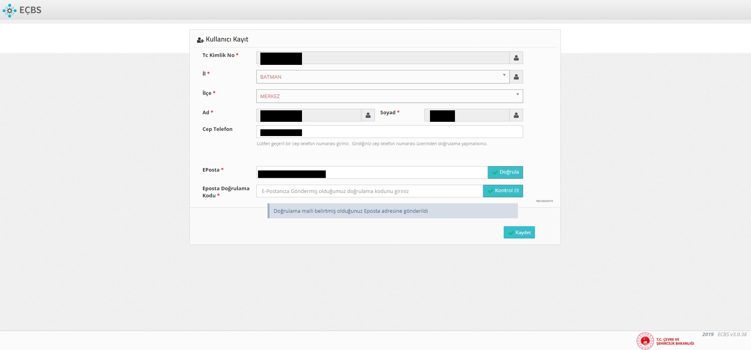
EÇBS’ de Firma/Kurum Kaydı Oluşturma
Kullanıcı Kayıt Bilgileri girilir. E-posta açık ve kullanılır olmalı, E-posta Doğrulama Kodu girilip kaydete tıklanır.

Slide 5
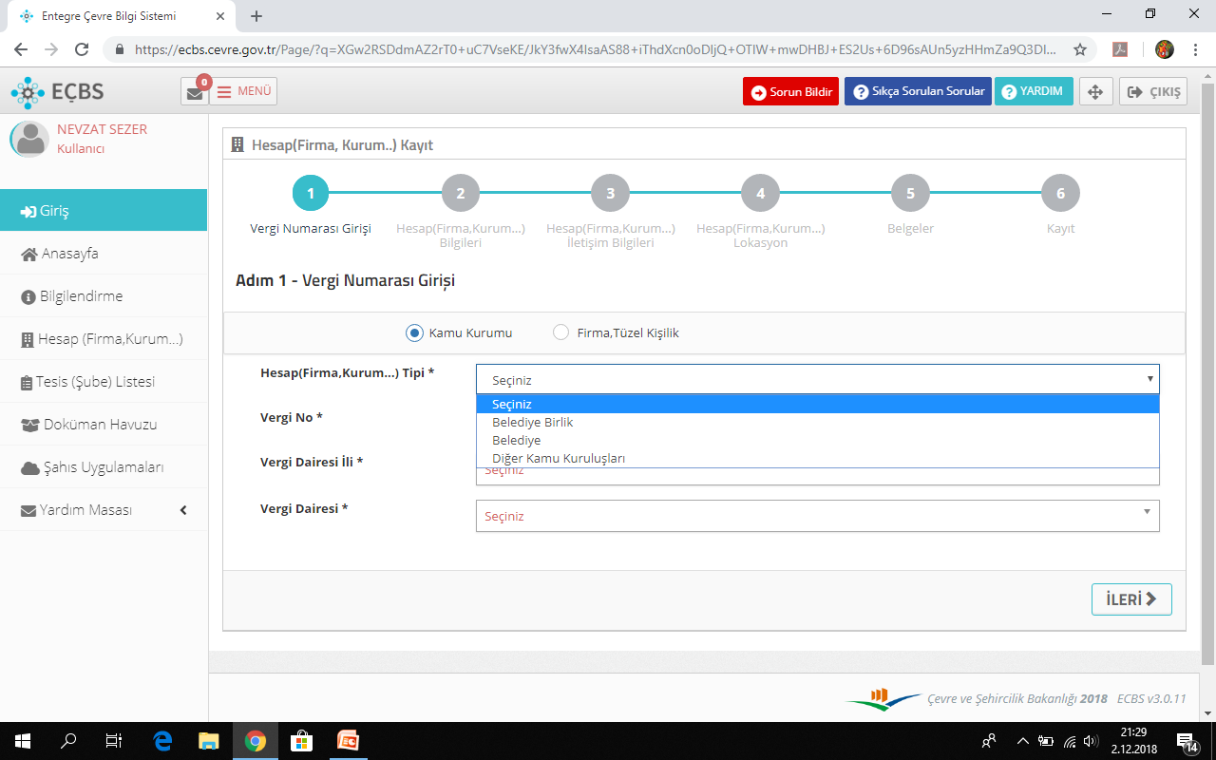
EÇBS’ de Firma/Kurum Kaydı Oluşturma
Kamu Kurumu işaretlenir. Diğer Kamu Kuruluşları seçilir.
Kurum ‘Vergi Numarası’ bilgileri girilir.

Slide 6
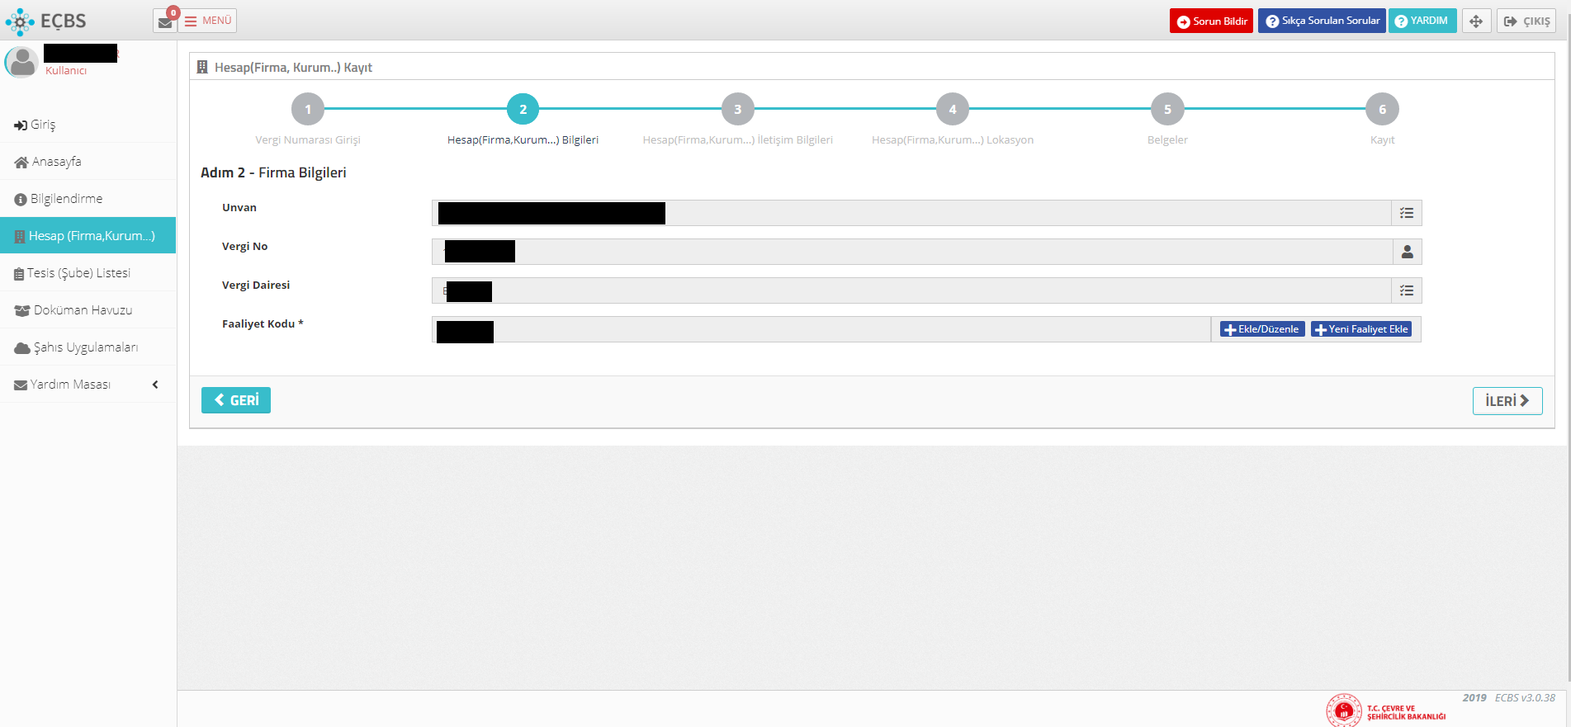
EÇBS’ de Firma/Kurum Kaydı Oluşturma

Slide 7
EÇBS’ de Firma/Kurum Kaydı Oluşturma
‘Kurum İletişim Bilgileri’ eklenir.
«UAVT Kodunu bilmiyorum»a girerek adresinizi ekleyin. UAVT kodu otomatik eklenir.
«UAVT Kodunu biliyorum»a tıklayıp adresinizin UAVT Kodunu https://adreskodu.dask.gov.tr/ adresinden öğrenebilirsiniz.
UAVT kodunu bulamadığıysanız «UAVT Kodum kayıtlı değil»e tıklayıp manuel olarak girebilirsiniz.
Bilinmiyorsa boş bırakılabilir

Slide 8
EÇBS’ de Firma/Kurum Kaydı Oluşturma
Haritadan ‘Kurum Lokasyonu’ seçilerek eklenir.Hata verirse ileri sekmesi tıklayarak geçebilirsiniz.

Slide 9
EÇBS’ de Firma/Kurum Kaydı Oluşturma
Kurumuz tarafından görevlendirilen kişiye ait resmi yazı dosya seç kısmından eklenir.

Slide 10
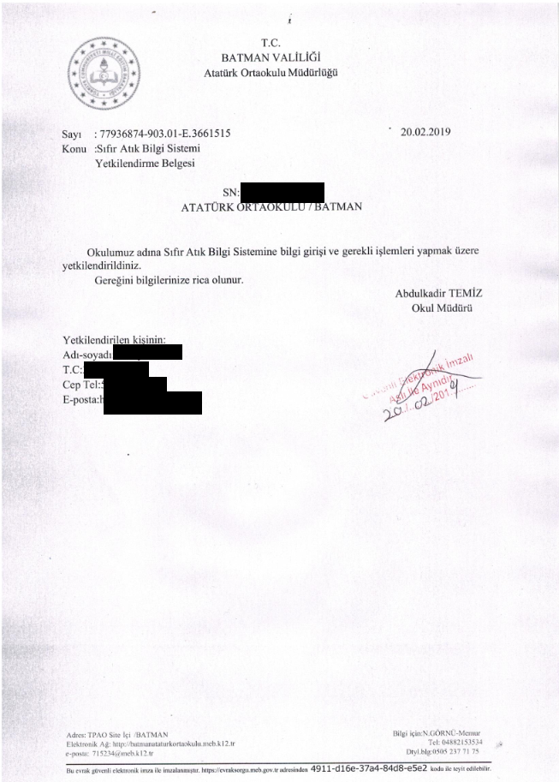
EÇBS’ de Firma/Kurum Kaydı Oluşturma
EÇBS yüklemek üzere Sıfır Atık Bilgi Sistemi konulu Yetkilendirme / Görevlendirme yazısı hazırlanır.

Slide 11
EÇBS’ de Firma/Kurum Kaydı Oluşturma
Form onaylama işlemi yapılarak başvuru tamamlanır ve İl Müdürlüğümüz onayına gönderilir.

Slide 12
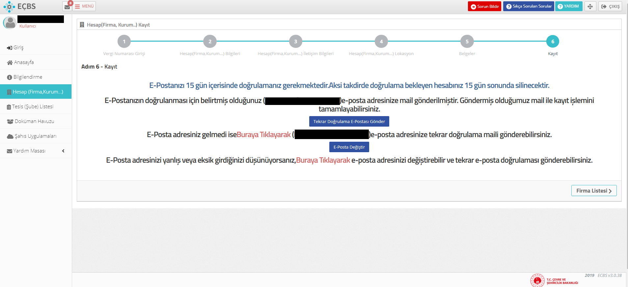
EÇBS’ de Firma/Kurum Kaydı Oluşturma
E-postanıza gelen doğrulama mailini onaylamanız gerekir.

Slide 13
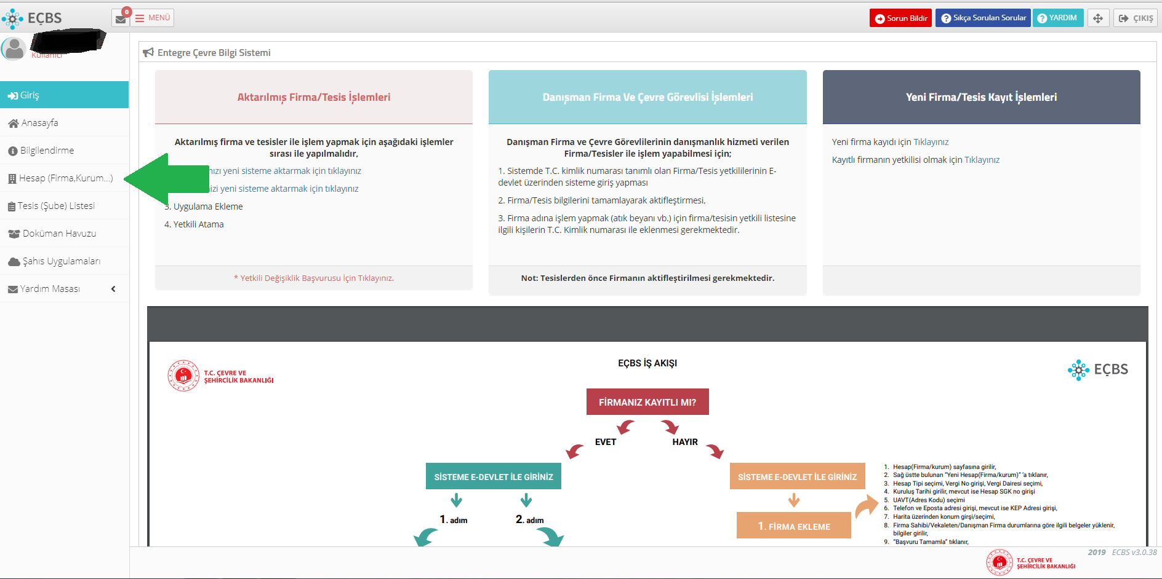
EÇBS’ de Firma/Kurum Kaydı Oluşturma
İl Müdürlüğümüz onayı için Hesap(Firma, Kurum) sekmesine girilir.

Slide 14
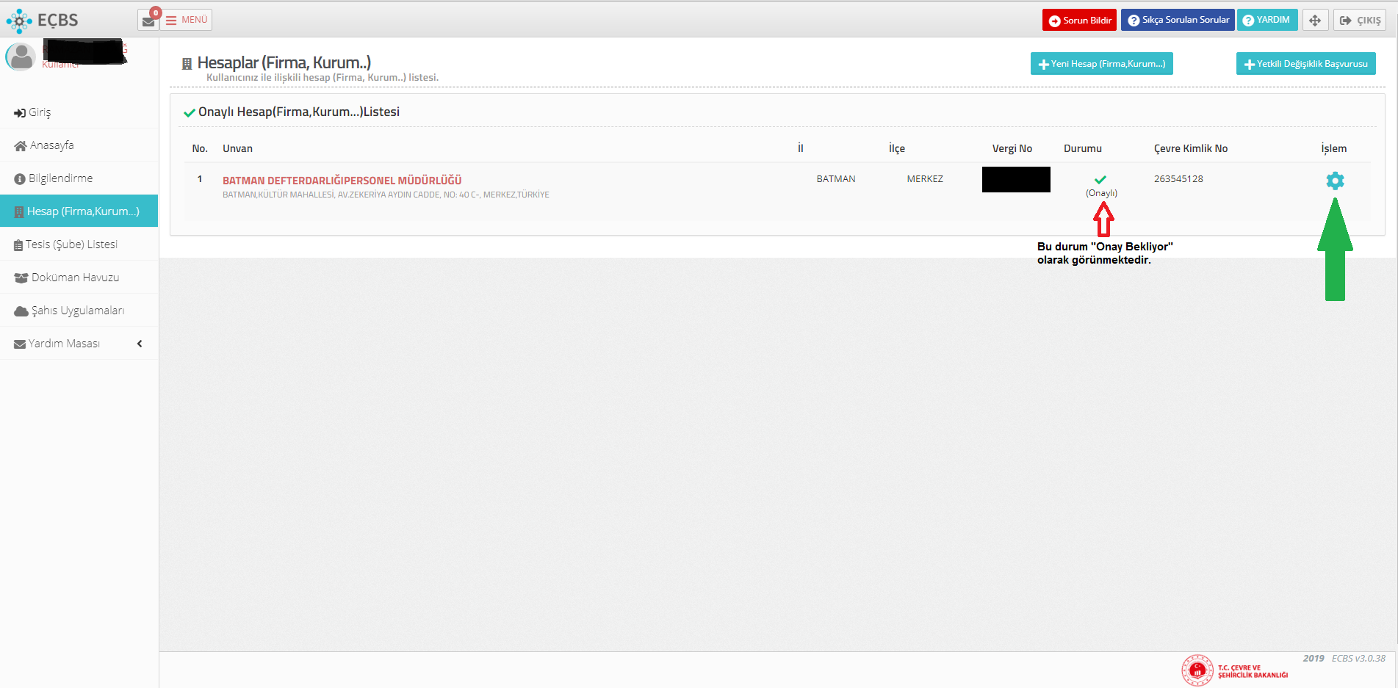
EÇBS’ de Firma/Kurum Kaydı Oluşturma
İşlem kısmına girilir.

Slide 15
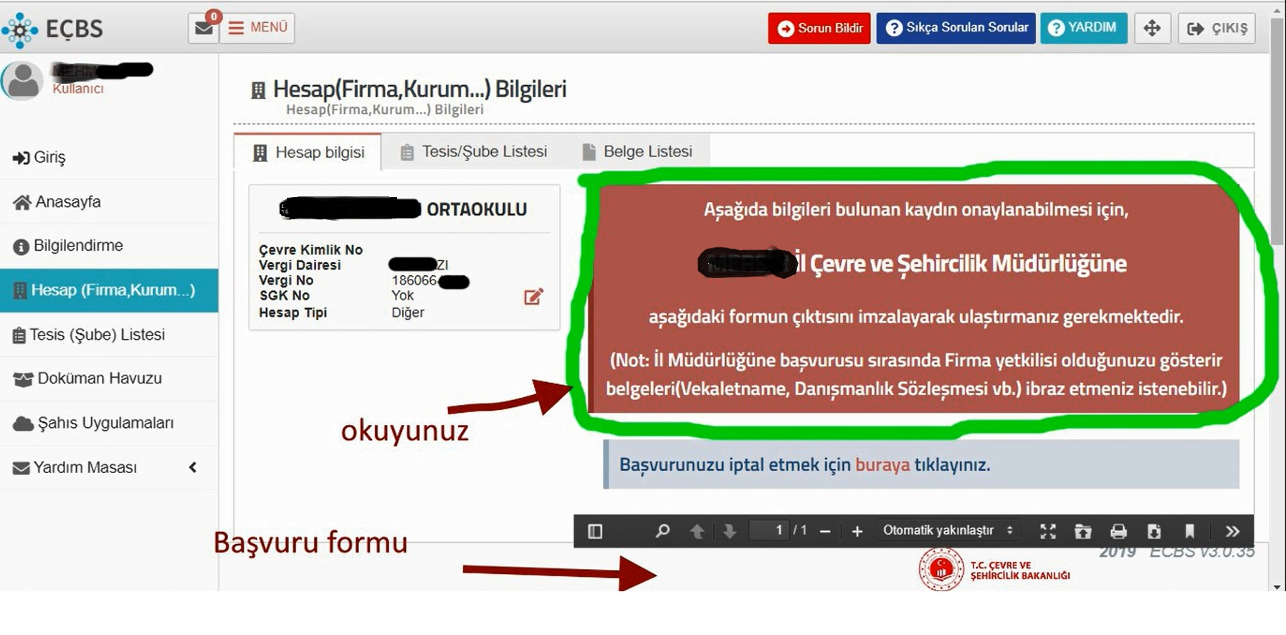
EÇBS’ de Firma/Kurum Kaydı Oluşturma
Entegre Çevre Başvuru Formu çıktı alınıp imzalanarak İl Müdürlüğümüze ulaştırılır.

Slide 16
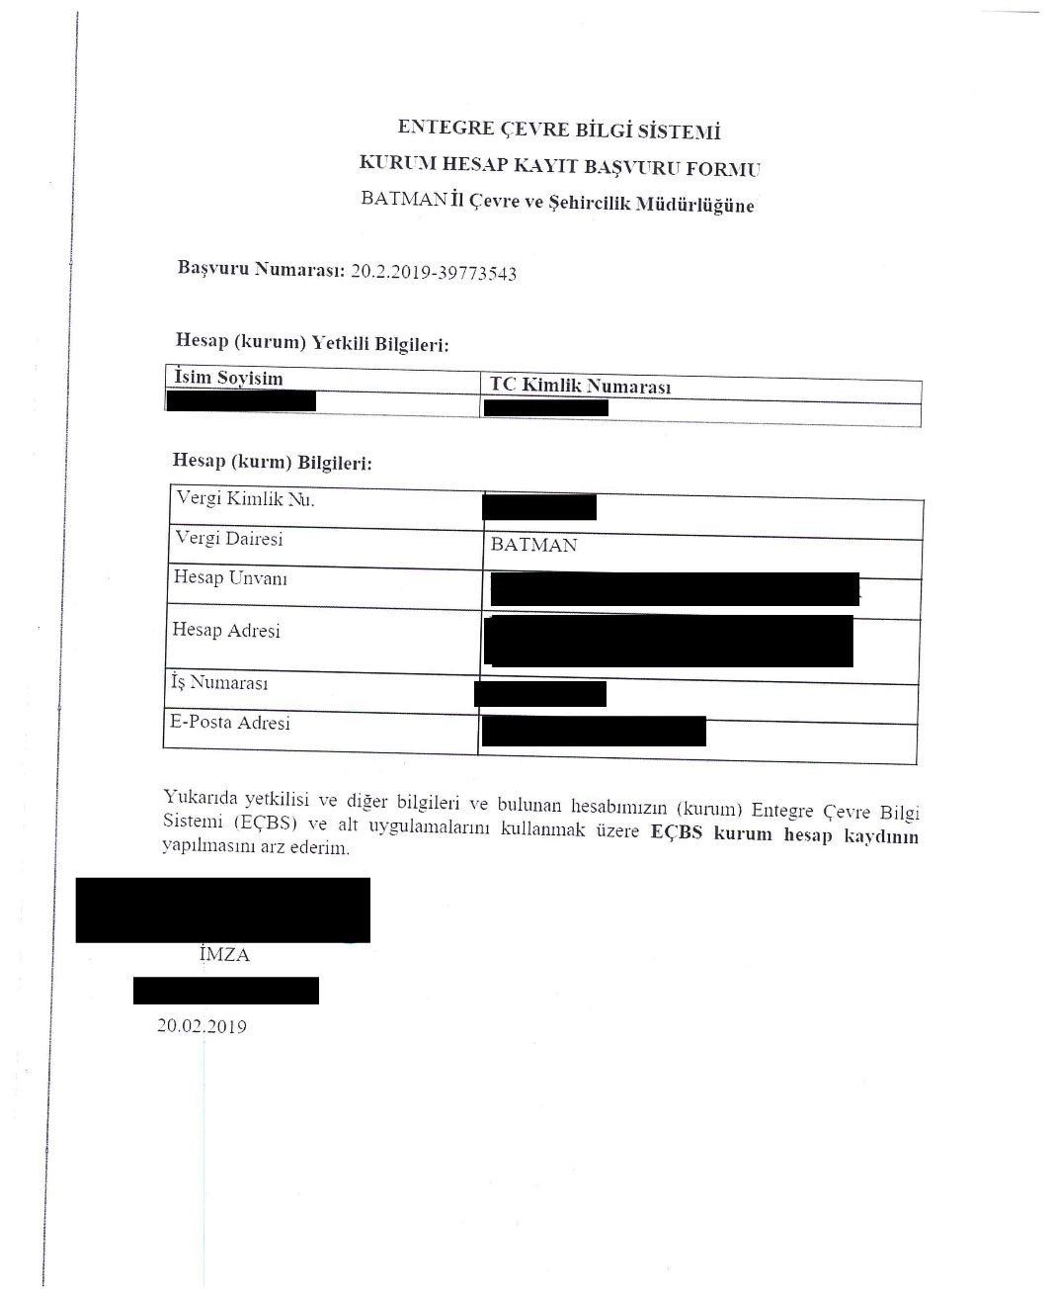
EÇBS’ de Firma/Kurum Kaydı Oluşturma
Kayıt İşleminin hızlandırılması amacıyla EÇBS Kayıt Başvuru formu imzalanarak akin.tasan@csb.gov.tr
veya tuba.olgun@csb.gov.tr e-posta adresine gönderebilirsiniz.

Slide 17
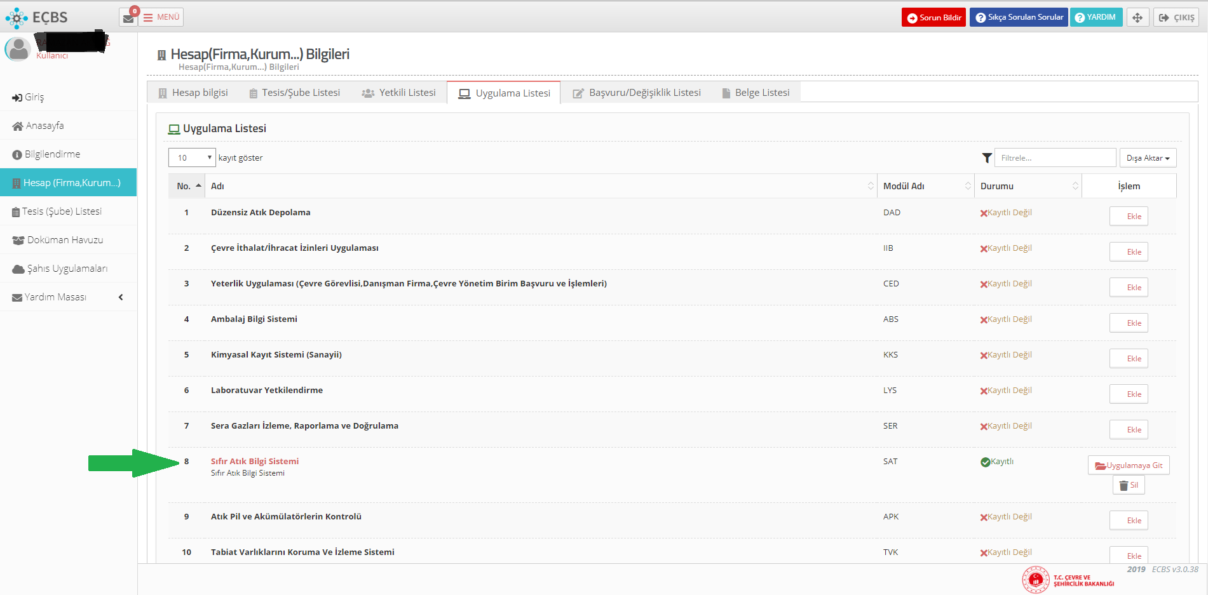
EÇBS’ de Firma/Kurum Kaydı Oluşturma
Onay verildikten sonra Hesap (Firma, Kurum vb.) sekmesine girilir. Uygulama listesinde Sıfır Atık Bilgi Sistemi uygulaması eklenir. Uygulamaya git ile uygulama açılır. Sıfır Atık Bilgi Sistemi ile bilgilendirme kurumumuz personeli Ramazan ALPHAN (0488 213 30 11 / 1133) tarafından verilmektedir.

Slide 18
Teşekkürler
EÇBS ile ilgili
sorularınız için
0488 213 30 11 / 1141
akin.tasan@csb.gov.tr

